Slide 1
高质量软件架构设计
南京富士通南大軟件技術有限公司（FNST）
R&D推進統括部
2018/08
Copyright 2018 NANJING FUJITSU NANDA SOFTWARE TECHNOLOGY CO, LTD.
Notes:
Copyright 2010 FUJITSU LIMITED
Copyright 2010 FUJITSU LIMITED
Copyright 2010 FUJITSU LIMITED
Copyright 2010 FUJITSU LIMITED
Copyright 2013 FUJITSU LIMITED

Slide 2
目录
软件架构设计的价值
软件架构五视图法
  逻辑架构设计
  开发架构设计
  数据架构设计
  运行架构设计
  物理架构设计
高性能架构设计演化
  逐步演化的架构
  高性能相关指标
  并发问题快速优化策略
  数据库瓶颈及优化策略
  应用缓存设计
  内存数据库
  针对大数据设计
Copyright 2018 NANJING FUJITSU NANDA SOFTWARE TECHNOLOGY CO, LTD.
Notes:
COPYLIGHT FUJITSU LIMITED 2015

Slide 3
软件架构设计
架构是如何诞生的?
独行侠式的软件开发
当软件规模较小时，往往软件开发只是由一个技术大牛独自完成。这时候，往往没有架构的概念，软件开发以完成需求的各项功能为主。
存在的问题
开发者发生变动后软件进入不可维护或不可用的状态
设计往往非常随意
5个人的设计过程
随着软件规模逐渐增长，独行侠式的软件开发逐渐无法满足功能及质量的要求，这时候团队规模往往扩展为5到6个人，每个人负责各自的模块，分头开发。
存在的问题
模块间沟通不畅
代码复用性较差
10人左右的开发
软件的规模进一步扩大，模块进一步增多，需要更多的开发人员协同开发，并且模块间的关系也越来越复杂。
存在的问题
沟通成本进一步上升
模块间的共性问题越来越多
20个人以上的设计过程
随着软件要解决的需求越来越复杂，软件的规模也变得相当复杂。此时开发人员的分工也越来越细化，除了软件开发外还衍生出了测试、运维、管理等一系列角色。
存在的问题
分工越来越细
结构越来越复杂：网络、部署、软件
难题越来越多: 安全、效率等
软件架构的发展可以类比人类社会架构的发展，最初人类的衣食住行都由个人或家庭独自完成，后期随着族群的扩大，分工越来越细化就逐渐需要有人来站在全局思考协调各人之间的工作，这类人在软件开发领域就叫做架构师。
Copyright 2016 FUJITSU LIMITED
Notes:
Copyright 2010 FUJITSU LIMITED
Copyright 2010 FUJITSU LIMITED

Slide 4
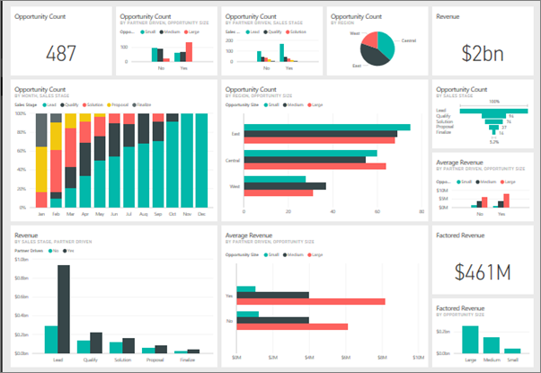
软件架构设计
什么叫软件的架构?
软件架构是从宏观上说明一套软件系统的组成与特性
软件提供的功能
软件的代码层次结构
软件的部署与网络结构
软件的数据结构
软件的性能特性
软件架构是软件从黑盒到白盒构建过程中的一系列决策的集合
功能的决策
技术架构的决策
自主研发还是合作的决策
商业软件还是开源软件的决策
… …
你的团队接到了一项VM Tools的需求，要求实时采取VM的系统信息并以图像的形式显示在dashboard上。
针对这个软件系统我们需要做哪些决策呢？
采集端：自主开发？Kafka? Flume?
图像显示端：自主开发？第三方库？
软件代码架构：MVC?
… …
软件架构并不仅仅注重软件本身的结构和行为，还注重其他特性：使用、功能性、性能、弹性、重用、可理解性、经济和技术的限制及权衡，以及美学等
Copyright 2018 NANJING FUJITSU NANDA SOFTWARE TECHNOLOGY CO, LTD.

Slide 5

软件架构设计
架构师
系统架构师（System Architect，简称SA或SAr），是在信息系统研发中，负责依据需求来确定主要的技术选择、设计系统的主体框架结构，并负责搭建实施的人。他们（与系统分析师共同）确立系统的主体架构和实现方向，并负责指导软件工程师等开发人员的编码开发工作。
架构师是介于需求与研发中间的人
介于需求与开发的中间人 | 良好的沟通能力
能够统领全局的人 | 良好的大局观
能将需求转换为技术的人 | 洞悉前沿的能力
能为软件开发提供指导的人 | 知识面广博
需要全面思考软件系统方方面面的问题 | 缜密的思考能力
能够攻关和搞定重要技术难题 | 项目可信赖的支柱
随着行业和社会的发展，架构师的定义和分类越来越细分
解决方案架构师、系统架构师、平台架构师
业务架构师、网络架构师、移动架构师、平台架构师等等
Copyright 2018 NANJING FUJITSU NANDA SOFTWARE TECHNOLOGY CO, LTD.

Slide 6
软件架构五视图法
开发之初逻辑设计阶段要确定系统如何开发，整个系统融合为一个系统开发还是从业务角度将系统拆分为几个独立的子系统。
在即将进入开发的时候关注了数据是如何持久化的，以及数据库选型、以及非数据库文件的存储格式，等这些存储方案的确定。
在开发过程中我们要关注如何保证开发质量，如何分层，代码可扩展性，使用的设计模式，依赖了哪些框架，开发语言这些方向的确定。
开发完成之后进入运行阶段，如何在架构设计的时候保证运行期间的质量属性、性能、可伸展性等，主要是系统运行进程的划分，以及进程之间通过线程来通信。
同时如果系统并非是单机运行，还需考虑系统的物理部署，系统部署在那个服务器上，这些服务器配置性能怎样能否胜任系统的运行，操作系统选型，以及系统部署的网络拓扑图，还有就是保证数据安全的数据备份怎样设计的。
以上五个问题是从五个角度来确定架构以及架构设计需要解决的问题。
Copyright 2018 NANJING FUJITSU NANDA SOFTWARE TECHNOLOGY CO, LTD.

Slide 7
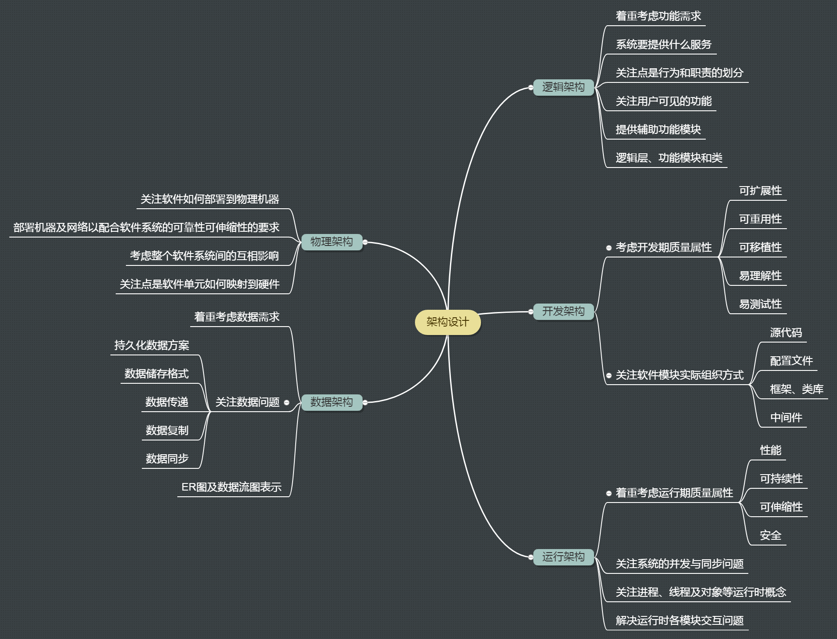
软件架构五视图法
Copyright 2018 NANJING FUJITSU NANDA SOFTWARE TECHNOLOGY CO, LTD.

Slide 8
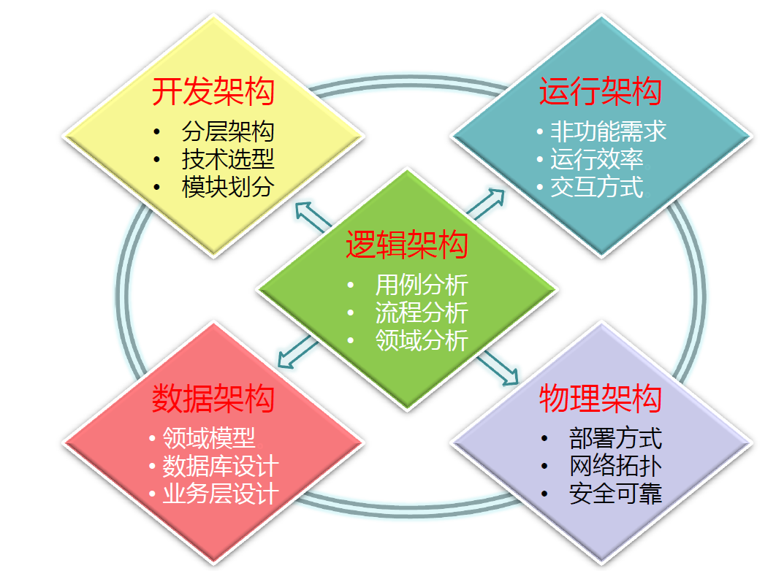
软件架构五视图法
架构设计往往从逻辑架构开始
  分析和确认需求
逐步开始开展开发架构与数据架构的设计
  软件分层、分包、技术框架
  数据库设计，及其对数据的处理
对于一些关键性功能进行运行架构设计
  性能、可伸缩性、可靠性、安全性
往往后期逐步开始考虑物理架构设计
  服务器、网络、安装部署等等
架构视图 | 工具
逻辑架构 | UML： 静态---包图，类图，对象图； 动态---序列图，协作图，状态图，活动图。
开发架构 | UML：包图，类图，组件图
运行架构 | UML：包图类图对象图来说明运行时的关键的概念；序列图，协作图等来描述交互机制。
物理架构 | UML：部署图，组件图
数据架构 | E-R图
Copyright 2018 NANJING FUJITSU NANDA SOFTWARE TECHNOLOGY CO, LTD.

Slide 9


逻辑架构
逻辑架构视角，从系统用户的角度考虑问题，设计出来的软件架构能够满足业务逻辑的需求，能够处理现在越来越复杂的业务逻辑需求。
下面的例子能帮我们更好的理解什么是逻辑架构
对于一个web应用来说，可能从物理上看是所有”相同”的计算机以同样的方式连接在路由器上。
计算机
计算机
计算机
然而如果从逻辑视图来看，这些计算机在功能及连接方式上都是有区别的。
服务器
数据库服务器
文件
服务器
Copyright 2018 NANJING FUJITSU NANDA SOFTWARE TECHNOLOGY CO, LTD.

Slide 10

逻辑架构
逻辑架构
逻辑架构视角，从系统用户的角度考虑问题，设计出来的软件架构能够满足业务逻辑的需求，能够处理现在越来越复杂的业务逻辑需求软件的逻辑架构规定了软件系统由哪些逻辑元素组成、以及这些逻辑元素之间的关系。
软件的逻辑元素一般指某种级别的功能模块，大到我们熟悉的逻辑层（Layer），以及子系统、模块，小到一个个的类。至于具体要分解到何种大小的功能模块才可结束软件架构设计，并不存在一个“一刀切”的标准——只要足够明确简单，能够分头开发就可以了。于是，在实践中我们往往将关键机制相关的架构设计部分明确到类，而一般功能则到模块甚至子系统的接口定义即可。
如何进行逻辑架构设计？
整体概况
系统功能树
模块划分
拆分功能
拆分流程
拆分业务实体
整体概况
系统功能树
模块划分
Copyright 2018 NANJING FUJITSU NANDA SOFTWARE TECHNOLOGY CO, LTD.

Slide 11
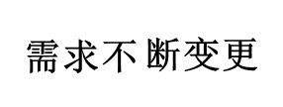
逻辑架构
一个好的逻辑架构往往是软件成功的基础，可以帮我们避免很多本不必要的问题。
软件刚上线时代码质量最高
需求变更常常打乱原有设计
功能不断添加
需求变更一次软件就修改一次
软件修改一次质量就下降一次
规模不断扩大
软件进入一种难以维护的状态
随着软件架构进入互联网时代，软件需求的变更也越来越频繁，因此更需要更加合理的软件逻辑架构。
Copyright 2018 NANJING FUJITSU NANDA SOFTWARE TECHNOLOGY CO, LTD.

Slide 12


逻辑架构
软件是对真实世界的模拟
追溯需求频繁变更的本质，我们可以看出用户之所以不断提出新的需求，很大程度上是开发者没能很好的理解用户的实际业务，从而导致没有理解用户的真实需求。
实际业务
软件模型
+
为了解决这种需求与设计间的割裂，Eric Evans提出了领域驱动设计(Domain-Driven Design)简称DDD。DDD的创新性在于：传统事务型编程模型往往是更加关心数据，而领域模型却将注意力放在业务上，因此能够更加准确的反应业务流程。
Copyright 2018 NANJING FUJITSU NANDA SOFTWARE TECHNOLOGY CO, LTD.

Slide 13
逻辑架构
领域模型通过致力于尽量构建真实业务与软件间对应的领域模型来搭建能更好的预见需求变更的逻辑架构。
• 现实世界有什么事物→就有什么对象
• 现实世界有什么行为→就有什么方法
• 现实世界是什么关系→就有什么关联
领域模型是对具有某个边界的领域的一个抽象，反映了领域内用户业务需求的本质；领域模型是有边界的，只反应了我们在领域内所关注的部分；
领域模型只反映业务，和任何技术实现无关；领域模型不仅能反映领域中的一些实体概念，如货物，书本，应聘记录，地址，等；还能反映领域中的一些过程概念，如资金转账，等；
领域模型确保了我们的软件的业务逻辑都在一个模型中，都在一个地方；这样对提高软件的可维护性，业务可理解性以及可重用性方面都有很好的帮助；
领域模型能够帮助开发人员相对平滑地将领域知识转化为软件构造；
领域模型贯穿软件分析、设计，以及开发的整个过程；领域专家、设计人员、开发人员通过领域模型进行交流，彼此共享知识与信息；因为大家面向的都是同一个模型，所以可以防止需求走样，可以让软件设计开发人员做出来的软件真正满足需求；
要建立正确的领域模型并不简单，需要领域专家、设计、开发人员积极沟通共同努力，然后才能使大家对领域的认识不断深入，从而不断细化和完善领域模型；
为了让领域模型看的见，我们需要用一些方法来表示它；图是表达领域模型最常用的方式，但不是唯一的表达方式，代码或文字描述也能表达领域模型；
领域模型是整个软件的核心，是软件中最有价值和最具竞争力的部分；设计足够精良且符合业务需求的领域模型能够更快速的响应需求变化；
Copyright 2018 NANJING FUJITSU NANDA SOFTWARE TECHNOLOGY CO, LTD.

Slide 14

逻辑架构
从一个例子讲如何使用DDD进行逻辑架构设计
需要一个报名系统用于一个少儿特长班的报名管理。
用例/用户故事
管理员发布报名表
家长填写报名表，提交报名课程
家长缴费后，管理员记录缴费记录
关注的问题
如何高效的处理学生的报名？
报名上下文
找出实体
领域
家长
-姓名 -联系方式
报名表
-日期
管理员
家长
课程
值对象
实体
学生
-姓名
报名表
缴费记录
缴费记录
-金额 -日期
值对象
实体
Copyright 2018 NANJING FUJITSU NANDA SOFTWARE TECHNOLOGY CO, LTD.

Slide 15
逻辑架构
随着业务的扩大，我们的业务流程也变得更复杂了。
业务参与方增加 | 主管、助理、教师、家长
课程门类增加 | 美术、书法、舞蹈…
业务规范增加 | 每期课程8次，每周2次，一个⽉月（4周）上完； 分为平时班和周末班；平时班周⼆二和周四晚上上课；周末班是周六或周⽇日上课； 每班最多12个孩⼦子； 每月月初开始新期课程，8次课结束后重新开始 ……
用户访谈，找出最关心的问题
主管
如何安排资源，方便的排课，发布课程信息？
如何招生？
如何保证课程及家长的口碑？
助理
如何方便的跟踪及管理报名信息？
如何方便的跟踪缴费信息及处理退费？
家长
如何方便的查询课程信息并进行报名？
如何方便的缴费？
Copyright 2018 NANJING FUJITSU NANDA SOFTWARE TECHNOLOGY CO, LTD.

Slide 16
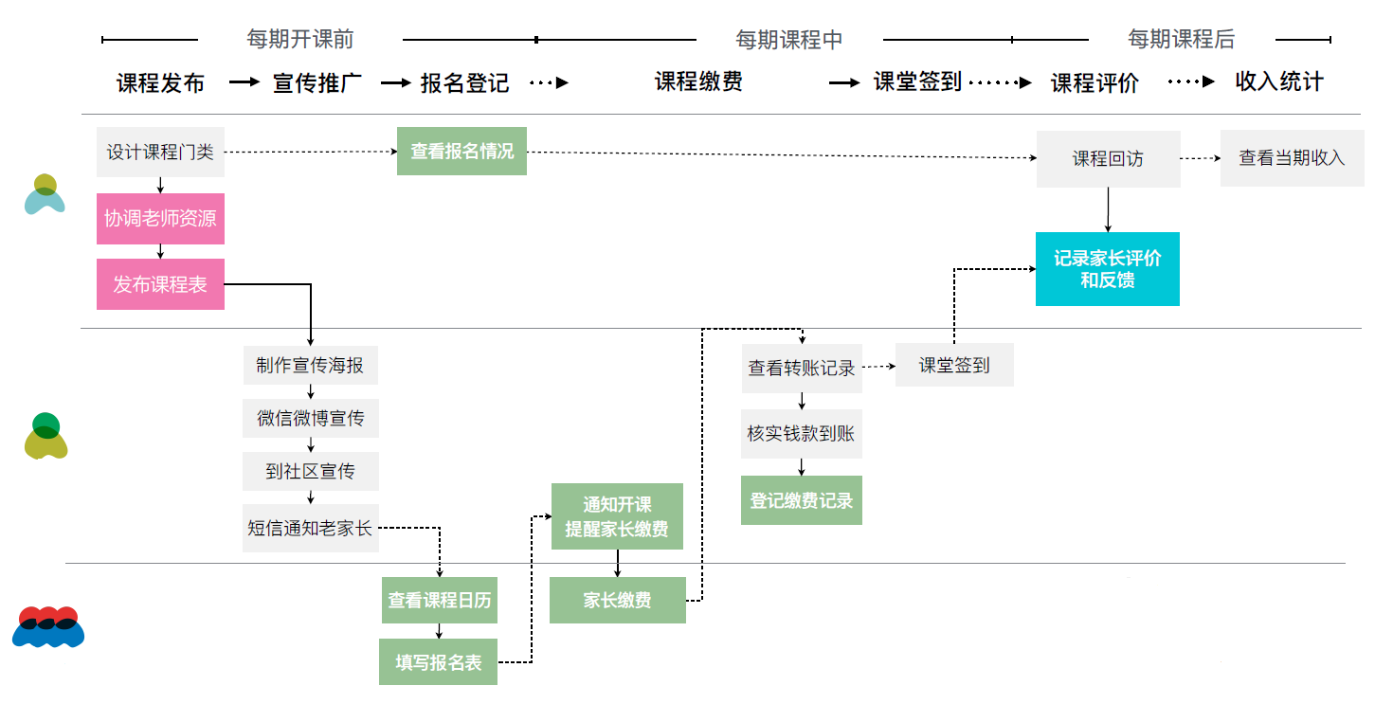
逻辑架构
排课领域
如何安排下一期的课程
主管
反馈领域
如何获取课程反馈
助理
报名缴费领域
如何让报名缴费更高效
家长
Copyright 2018 NANJING FUJITSU NANDA SOFTWARE TECHNOLOGY CO, LTD.

Slide 17
逻辑架构
课程
-名字 -描述
老师
-姓名
场地
-地点
评价
-描述 -打分
课程安排规范
-验证(课程计划)
课程计划
-开始日期
课程评价上下文
课程安排上下文
报名表
-日期 -金额 -缴费状态()
家长
-姓名 -联系方式
缴费记录
-金额
支付成功
(生成)
电子支付记录
-金额 -状态 -处理(相应)
学生
-姓名
报名缴费上下文
Copyright 2018 NANJING FUJITSU NANDA SOFTWARE TECHNOLOGY CO, LTD.

Slide 18
逻辑架构
• 通过组织架构、业务模式的分析构建出业务全景，找到业务领域及子领域
• 分析不同业务领域的流程、渠道触点、运作模式的异同，来找出业务服务；
• 不同业务服务中重叠的子领域/限界上下文，即潜在的基础服务
• 限界上下文即潜在的服务边界
总结
1
2
3
业务分析的过程，
理理清⽤用户诉求、需求的范围，有助于简化模型
把握核心业务问题，
有助于确定需求和模
型的边界
业务全景分析可以确定服务细分的粒度
Copyright 2018 NANJING FUJITSU NANDA SOFTWARE TECHNOLOGY CO, LTD.

Slide 19
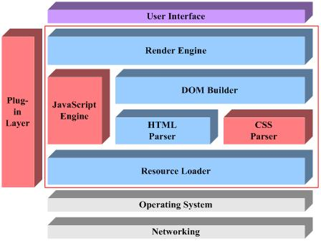
开发架构
开发架构的目的是确定程序单元以及程序单元的组织结构；其中程序单元包括源文件、配置文件、程序库、框架、目标单元；程序单元组织包括project划分、project目录结构、编译依赖关系。
软件资源
  框架：okhttp，Gson等
  应用：nginx，redis，mysql，prometheus，grafana 等。
  版本控制：Git、SVN
  Bug管理：redmine
代码结构
  类
  函数
  设计模型
  …
人员
  Java
  C
  Python
  …
  开发规范
  进度管理
Copyright 2018 NANJING FUJITSU NANDA SOFTWARE TECHNOLOGY CO, LTD.

Slide 20
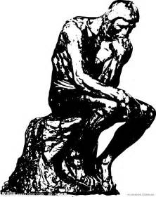
开发架构
技术选型
在确定开发架构时，首先要进行的是技术选型，即确定开发过程中要用到的各项技术及软件。
前端页面：JSP? Html? PHP? Ajax?
Ajax技术：Ext? jQuery? jsNote? Dwr?
MVC层：Struts2? SpringMVC? Servlet?
业务处理：EJB? SpringFramework?
缓存技术： OSCache? EhCache? MemCached?
数据持久化：Hibernate? iBatis?
数据库：Oracle? SQLServer? MySQL?
在调研阶段主要调研对象是目前该范围业内主要产品以及开源产品，需要了解其主要技术特点和各自的优势和劣势。从以下几个方面入手：
1、实现当前的需求，主要用到哪种技术；
2、该技术的成熟度如何，是否被广泛使用；
3、该技术目前由谁支持，是否持续更新或者权威性如何；
4、该技术的优势和劣势，以及存在的风险；
5、技术的复杂性如何，当前团队对该技术的熟悉程度和可能需要的时间；
Copyright 2018 NANJING FUJITSU NANDA SOFTWARE TECHNOLOGY CO, LTD.

Slide 21
开发架构
技术选型过后就要进入代码构建阶段了，也就是我们比较熟悉的狭义的软件架构阶段。这一阶段我们关注软件如何组织、代码如何分层、模块间的关系、代码的可扩展性、使用的设计模型、依赖了哪些框架、如何保证开发质量等方面。
首先为了使我们的代码结构更加清晰我们要对我们的系统进行分层。
如图所示是最基础的三层架构：表示层、业务层和持久层。
表示层负责接收用户请求、转发请求、显示数据等；
业务层负责组织业务逻辑；
持久层负责持久化业务对象。
应用的数据在运行期间被保存在值对象中在层之间传递。基础架构层为整个应用提供运行支持。
表示层
业务层
持久层
Form
vo
po
基础架构层
Copyright 2018 NANJING FUJITSU NANDA SOFTWARE TECHNOLOGY CO, LTD.

Slide 22
开发架构
前面我们讲到随着需求的变更，软件的各个部分都会发生相应的变更。
界面变更
业务变更
数据库访问方式变更
表示层
业务层
持久层
数据结构变更
Form
vo
po
基础平台变更
基础架构层
因此我们的开发架构需要能够从容的应对软件未来的不断变更。
Copyright 2018 NANJING FUJITSU NANDA SOFTWARE TECHNOLOGY CO, LTD.

Slide 23
开发架构
既然软件价格的各个层都会受到需求变更的影响，那么如何才能构建一个逻辑清晰、容易理解又可以从容应对变更的软件架构呢？
多年来经软件开发者研究表明，易于修改的代码架构往往具有高内聚低耦合的特性，并且符合以下的面向对象的五个设计原则：
单一职责原则（Single-Responsibility Principle）
“对一个类而言，应该仅有一个引起它变化的原因”。
开放封闭原则（Open-Closed Principle）
“软件实体应该是对扩展开放、对修改封闭的”。
Liskov替换原则（Liskov-Substitution Principle）
“子类必须是能替换其基类的”。
依赖倒置原则（Dependency-Inversion Principle）
“高层模块不应该依赖低层模块，两者都应该依赖其抽象；抽象不应该依赖细节，细节应该依赖抽象。”。
接口隔离原则（Interface-Segregation Principle）
“多个专用接口优于一个单一的通用接口”。
Copyright 2018 NANJING FUJITSU NANDA SOFTWARE TECHNOLOGY CO, LTD.

Slide 24
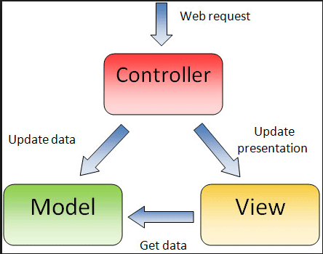
开发架构
有效活用这些设计原则可以帮助我们更好的进行开发架构设计，而这些原则的本质往往在于更好的对模块进行解耦以方便更好的隔离变化。
如何将这些原则应用于开发架构呢？
为更好的应对表示层可能的变更，将表示层进一步划分为MVC3层，将表示层进行职责分离(单一职责原则)，V层负责展示数据，C层接受请求并根据请求对M及V进行更新，M层持有数据。
通过对表示层的进一步分层，在发生需求变更时只需要修改MVC中对应层的部分即可。
表示层
Copyright 2018 NANJING FUJITSU NANDA SOFTWARE TECHNOLOGY CO, LTD.

Slide 25
开发架构
对于业务层来说，由于主要的业务逻辑都在这一层进行处理，因此如果开发架构不合理在发生需求变更时往往会导致需要对系统大范围的修改，对软件来说无论是成本还是质量都会受到很大影响。
业务层可进行拆分为：1)常用基础业务; 2)通用技术业务; 3)特定功能业务
经过功能拆分后，在需求变更时往往只需要修改某一层的特定代码，达到隔离变更的作用。
业务层
技术通用部分
基础业务主要是我们的app的一些基础功能，例如文件上传下载、网络请求、行为采集、账号系统等
通用技术业务是和自己app相关并且有技术性很强的业务，可能是你应用的核心技术部分，比如美颜这一类软件的图片处理，小猿搜题这类的图片识别等就是一项通用技术型业务。
特定功能业务就是属于你自己app的特定功能了，一般可以按照功能进行拆分成不同模块。
领域通用部分
特定应用部分
Copyright 2018 NANJING FUJITSU NANDA SOFTWARE TECHNOLOGY CO, LTD.

Slide 26
开发架构
需求的变更，往往伴随着表示层、业务层及持久层对应的数据结构的变更，而一旦数据结构发生变更，由于不同层之间利用的数据格式并不相同，数据传输及使用的接口往往都要进行对应的变更，这时由于数据结构变更造成的影响往往十分广泛。此外由于各层之间使用的数据结构不同，因此数据在各层之间传输时往往需要进行额外的转换，这样无疑会增加架构的复杂性(代码越多bug越多)及影响软件的性能。
因此相对于其它几层，在这一部分，我们可以将由表示层到持久层的数据统一为值对象，由此降低系统架构的复杂性，将精力可以更好的集中于业务逻辑上。
表示层
业务层
持久层
表示层
业务层
持久层
Form
vo
po
值对象
基础架构层
基础架构层
Copyright 2018 NANJING FUJITSU NANDA SOFTWARE TECHNOLOGY CO, LTD.

Slide 27
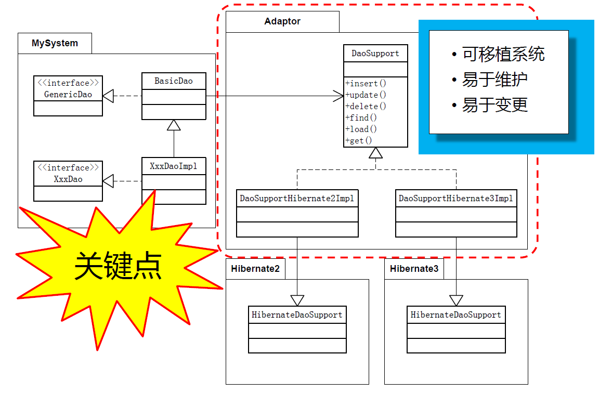
开发架构
接着我们将目光放在基层架构层的变更上，当你的系统依赖的基础架构发生变更时(数据库更换、Hibernate升级、消息中间件API变更等)，如何使这些变更尽量不影响业务层的代码？
这里我们根据低耦合的的原则可以选择对业务层与基础架构层进行解耦，将双方通信的接口抽象化。
表示层
业务层
持久层
解耦
值对象
基础架构层
Copyright 2018 NANJING FUJITSU NANDA SOFTWARE TECHNOLOGY CO, LTD.

Slide 28
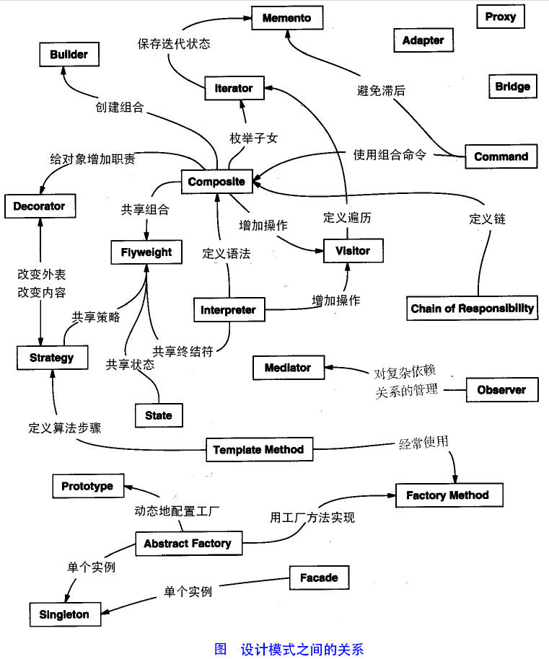
开发架构
在实际架构设计中，对于刚接触架构设计的设计师，如何更快的完成一个较为完善的架构设计呢？
如果说前面的高内聚、低耦合及5大原则是开发架构的”道”，经过多年的发展前人也为开发架构的设计总结出了”术”，那就是设计模式。
当然对于架构来说我们更关注于系统模块与模块之间的关系，而对于设计模式来说我们更贴近于代码关注的是类之间的关系，不过这并不影响你利用设计模式中的思想更好的构建你的开发架构。
在软件工程中，设计模式（design pattern）是对软件设计中普遍存在（反复出现）的各种问题，所提出的解决方案。
设计模式并不直接用来完成代码的编写，而是描述在各种不同情况下，要怎么解决问题的一种方案。面向对象设计模式通常以类别或对象来描述其中的关系和相互作用，但不涉及用来完成应用程序的特定类别或对象。设计模式能使不稳定依赖于相对稳定、具体依赖于相对抽象，避免会引起麻烦的紧耦合，以增强软件设计面对并适应变化的能力。
刚刚应对基础架构的变更中，我们就借鉴了设计模式中的Adapter。
来源:http://www.runoob.com/design-pattern/design-pattern-intro.html
Copyright 2018 NANJING FUJITSU NANDA SOFTWARE TECHNOLOGY CO, LTD.

Slide 29
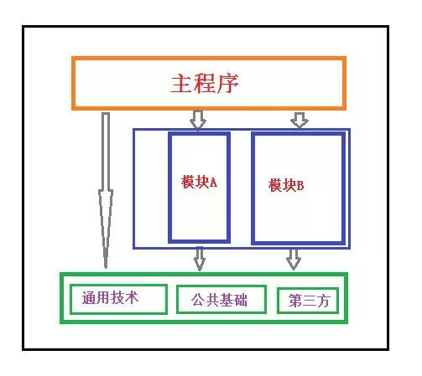
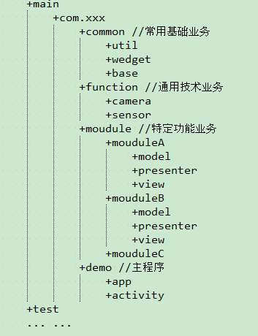
开发架构
确定了开发过程中模块的组织方式，我们看看开发架构还需要注意哪些内容
开发规范
沟通语言规范：为避免沟通导致的开发问题首先要统一沟通语言
MVC --- MVC模式？MVC层?Spring MVC框架？
版本号规范
…
项目分包
编码规范
PEP8、Google C++ Style Guide、 Google Java Style Guide
Copyright 2018 NANJING FUJITSU NANDA SOFTWARE TECHNOLOGY CO, LTD.

Slide 30
开发架构
开发驱动
TDD 测试驱动开发
BDD 行为驱动开发
开发流程
瀑布模型、迭代模型、螺旋模型、敏捷开发等
文档规范
文档种类:FD、SD、CT……
文档格式
文档内容:FD包括xxxxx、review表包括xxx … …
文档有效性:什么样的文档才是有效的文档
软件验收规范
Bug数、Bug检出率、测试覆盖率… …
开发架构相关的决策一定程度上会最直观的影响软件的质量属性：可扩展、可重用、可移植、易理解和易测试。
因此在构建开发架构时应尽量投入更多的精力，谨慎设计模块与模块间的关系，使程序可以更好的应对需求的不断变更。
Copyright 2018 NANJING FUJITSU NANDA SOFTWARE TECHNOLOGY CO, LTD.

Slide 31
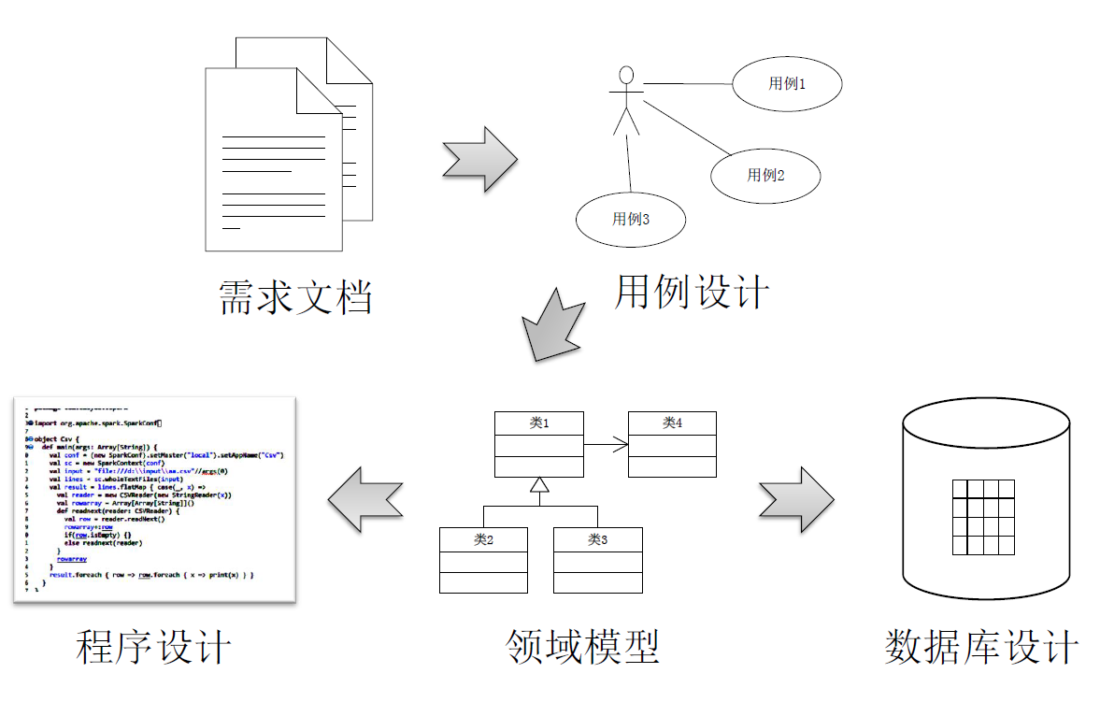
数据架构
数据架构设计又称数据库设计，从项目启动之时数据架构工作往往已经开始，它贯穿于项目前期阶段的需求调研、分析、业务流程梳理过程，只不过这时的数据架构大多停留在草稿上，在领域驱动设计中数据架构设计正式开始于需求确认完成、领域模型建立之后。
在数据架构正式开始之前，你应该了解一下几个问题：
需要哪些数据?
数据该怎样被使用？
哪些规则控制着数据的使用？
谁会使用哪些数据？
客户想在核心功能界面看到哪些内容？
数据现在在哪？
数据是否与其他系统有交互？
数据价值多少，对可靠性的要求？
Copyright 2018 NANJING FUJITSU NANDA SOFTWARE TECHNOLOGY CO, LTD.

Slide 32
数据架构
领域模型建立之后，根据建立好的领域模型，我们可以着手进行数据库的设计。一个合理的数据库设计往往更能适应需求的变化。
首先介绍一些数据库的设计原则
降低对数据库(软件)的依赖
数据存储的某些功能应该由程序实现，避免依赖数据库本身的功能---用户管理、安全检查、完整性、备份等。避免因为数据库的更换导致必须修改程序代码。
每列只保存单一值
数据库第一范式(1NF)，简单的说，就是每一个列（属性），不能再分割成多个列（属性）。
例如表的属性中不应出现”0,100”这样的列，这样的属性应该用两列表示。
列的顺序
出于为数据库的定义提供更好的可读性，建议列以“主键+外键+实体数据+非实体数据”的顺
序排列。
数据表必须定义主键和外键（如果有外键）。
外键用于保持数据一致性，完整性。有些项目(特别是互联网项目)不喜欢使用外键，这常常会
破坏数据库的完整性(被删除的实体的属性扔保存在其它表中)。因此建议在性能没有出现问题
时尽量保留外键。
人工键与自然键
相对于使用自然键(实体本身存在的属性如工号)作为主键，我们更推荐使用人工键(如GUID)做
为主键。
人工键复杂处理实体关系，而不负责任何属性描述，这样的设计使得实体关系与实体内容得到
高度解耦，这样做的设计思路更加清晰。
属性切割
实体的某些属性有时有进一步切割的可能，在设计时需考虑是否进一步切割。
例如：员工表中的”姓名”如果进一步切割为”姓氏” + “名字”有时更利于使用。
Copyright 2018 NANJING FUJITSU NANDA SOFTWARE TECHNOLOGY CO, LTD.

Slide 33
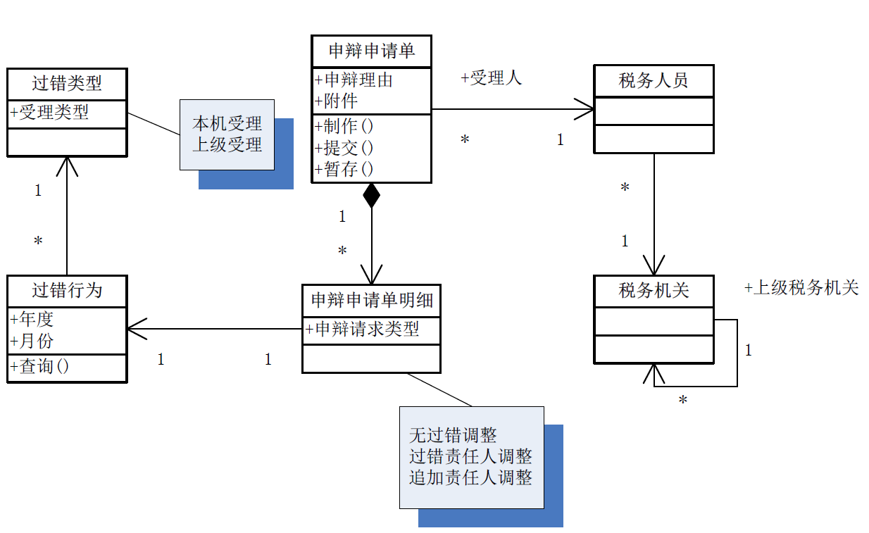
数据架构
数据库映射
将领域模型的实体映射到数据库中
如图是一个税务过错申报系统的领域模型，考虑将上述模型的实体及实体间的关系映射到数据库中。
Copyright 2018 NANJING FUJITSU NANDA SOFTWARE TECHNOLOGY CO, LTD.

Slide 34
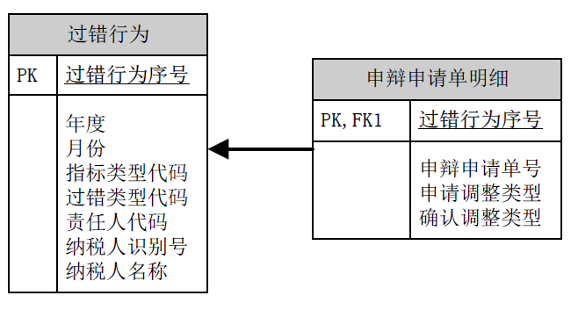
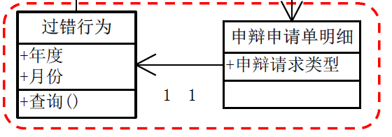
数据架构
数据表之间的关联关系分为三种：一对一、一对多、多对多。
一对一
也就是 A 表的一条记录对应 B 表的一条记录
由于过错行为和申辩单明细是一对一的，因此可以将过错行为的PK作为申请单明细表的PK及FK。一对一的关系便于管理，一定程度上可提高查询速度。
Copyright 2018 NANJING FUJITSU NANDA SOFTWARE TECHNOLOGY CO, LTD.

Slide 35
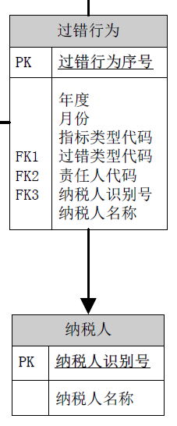
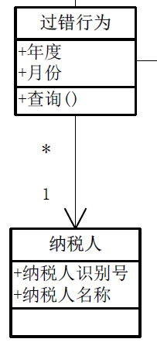
数据架构
一对多
一对多，是最常见的一种设计。就是 A 表的一条记录，对应 B 表的多条记录
每个纳税人可能有多个过错行为，因此纳税人表与过错行为表就是1对多的关系。这时可以将纳税人表的PK作为过错行为表的FK来表示这种关系。
Copyright 2018 NANJING FUJITSU NANDA SOFTWARE TECHNOLOGY CO, LTD.

Slide 36
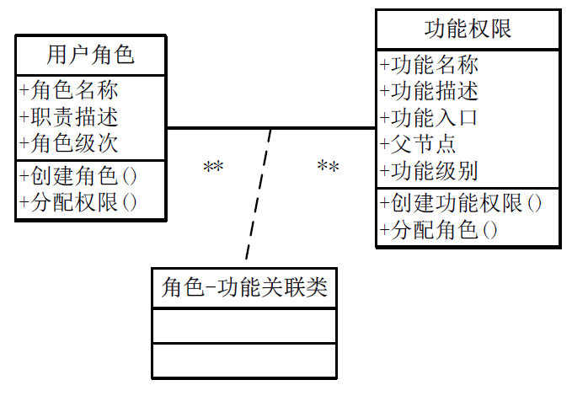
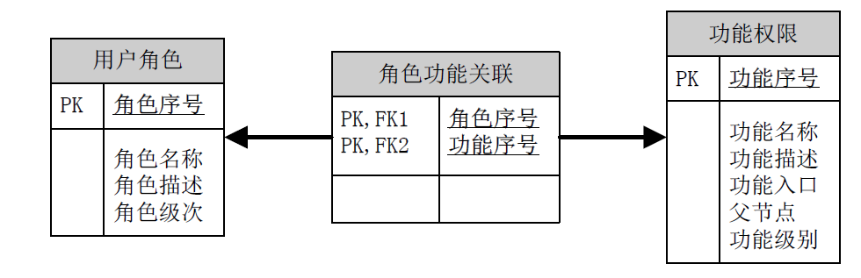
数据架构
多对多
多对多，在数据库中也比较常见，可以理解为是一对多和多对一的组合。
要实现多对多，一般都需要有一张中间表（也叫关联表），将两张表进行关联，形成多对多的形式。
用户角色表和功能权限表就是常见的多对多关系，一般设计方法是引入角色功能关联表，将角色序号和功能序号合并作为PK，同时将两者分别作为FK1与FK2，将多对多关系映射为两个1对多关系。
Copyright 2018 NANJING FUJITSU NANDA SOFTWARE TECHNOLOGY CO, LTD.

Slide 37
数据架构
多对多
多对多，在数据库中也比较常见，可以理解为是一对多和多对一的组合。
要实现多对多，一般都需要有一张中间表（也叫关联表），将两张表进行关联，形成多对多的形式。
用户角色表和功能权限表就是常见的多对多关系，一般设计方法是引入角色功能关联表，将角色序号和功能序号合并作为PK，同时将两者分别作为FK1与FK2，将多对多关系映射为两个1对多关系。
Copyright 2018 NANJING FUJITSU NANDA SOFTWARE TECHNOLOGY CO, LTD.

Slide 38
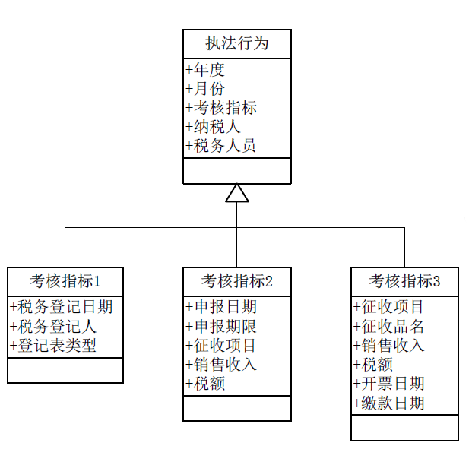
数据架构
“继承”
除了上述几种实体间的关系外，实体与实体间还有一种特殊的关系，它很类似与我们熟悉的继承关系，即一张表作为基表包含几个子表共同的数据。
我们看到对于每一次执法行为可能有多种考核指标，如何在数据库中表现这种实体间的关系？
Copyright 2018 NANJING FUJITSU NANDA SOFTWARE TECHNOLOGY CO, LTD.

Slide 39
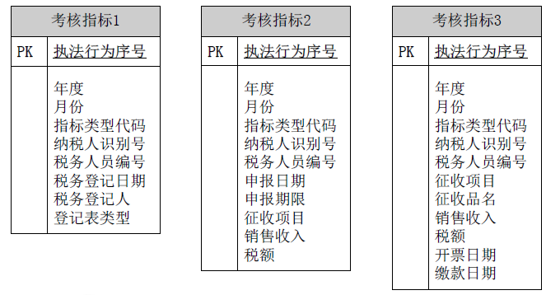
数据架构
最简单的实现方式莫过于不考虑执法行为表，将3个考核指标单独建立3张表，每张表对应一个执法行为及其考核指标。
优点：
设计简单
数据库增删改实现简单
缺点：
数据冗余
查询性能低
Copyright 2018 NANJING FUJITSU NANDA SOFTWARE TECHNOLOGY CO, LTD.

Slide 40
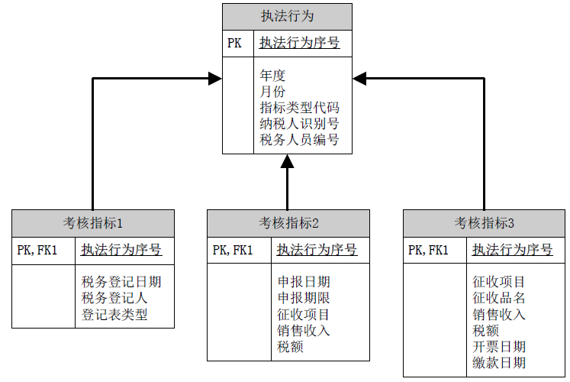
数据架构
这种设计将执法行为的序号作为每个考核指标的PK及FK，每个考核指标表只存它对应的特有数据。
优点：
查询统计性能高
缺点：
数据库增删改编写麻烦
Copyright 2018 NANJING FUJITSU NANDA SOFTWARE TECHNOLOGY CO, LTD.

Slide 41
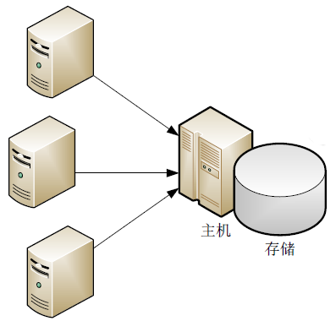
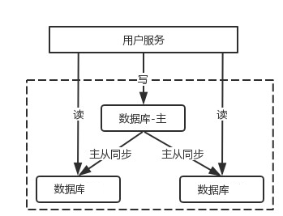
数据架构
读写分离
在部分业务场景中，读操作的比例远远大于写操作，数据库的读往往最先成为数据库的新能瓶颈。
此时可以通过读写分离的数据库设计达到以下效果
线性提升数据库读性能
通过消除读写锁冲突提升数据库写性能
读写分离，基本的原理是让主数据库处理事务性增、改、删操作（INSERT、UPDATE、DELETE），而从数据库处理SELECT查询操作。数据库复制被用来把事务性操作导致的变更同步到集群中的从数据库。
Copyright 2018 NANJING FUJITSU NANDA SOFTWARE TECHNOLOGY CO, LTD.

Slide 42
数据架构
读写分离
对于读写分离的数据库设计，常用的有以下两种方案。
Copyright 2018 NANJING FUJITSU NANDA SOFTWARE TECHNOLOGY CO, LTD.

Slide 43
数据架构
数据库分库
这种设计将执法行为的序号作为每个考核指标的PK及FK，每个考核指标表只存它对应的特有数据。
Copyright 2018 NANJING FUJITSU NANDA SOFTWARE TECHNOLOGY CO, LTD.

Slide 44
Copyright 2018 NANJING FUJITSU NANDA SOFTWARE TECHNOLOGY CO, LTD.
Notes:
Copyright 2010 FUJITSU LIMITED
Copyright 2010 FUJITSU LIMITED
Copyright 2010 FUJITSU LIMITED
Copyright 2010 FUJITSU LIMITED
Copyright 2013 FUJITSU LIMITED

